Slide 1

PCA
2021/03/02
경남대
빅데이터 센터
+

Slide 2
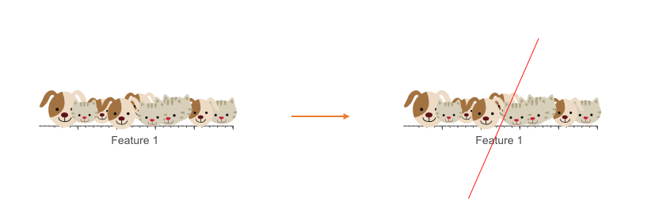
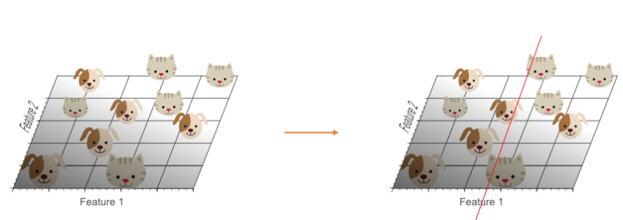
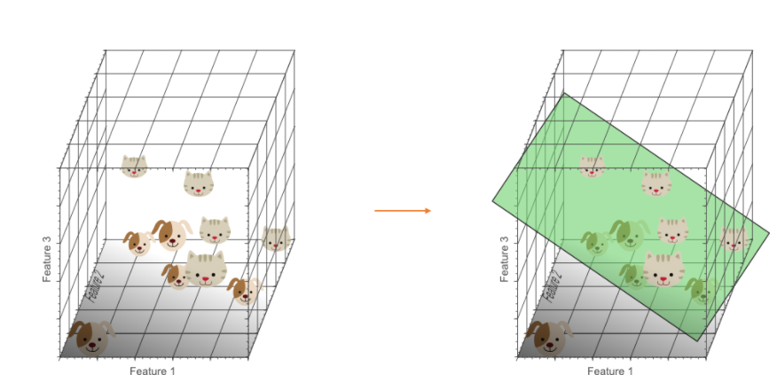
차원 축소
√
PPTBIZCAM
+
차원 분류
-아래의 그림과 같이 한 평면 으로 분류를 제대로 하기 위해 차원을 늘려 분류를 한다
차원 축소를 하는 이유
-차원의 저주 때문임
CONTENTS
CONTENTS
CONTENTS
CONTENTS
CONTENTS
CONTENTS
CONTENTS

Slide 3
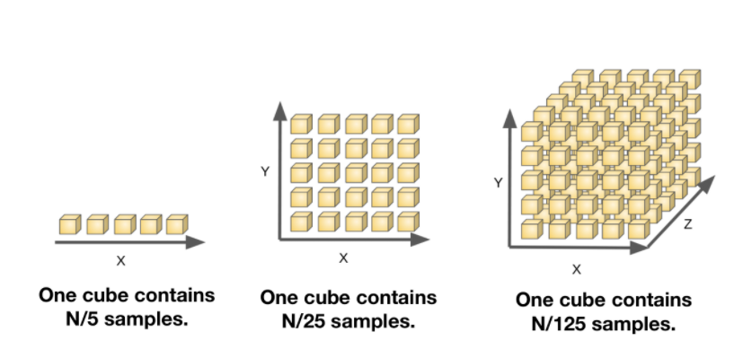
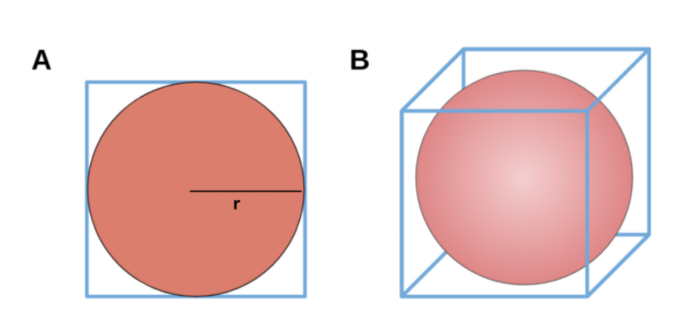
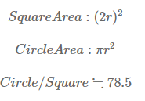
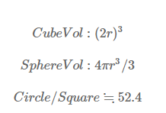
차원의 저주
√
PPTBIZCAM
+
CONTENTS
CONTENTS
CONTENTS
CONTENTS
CONTENTS
CONTENTS
1.데이터의 밀집도
-차원이 늘어나면 데이터의 밀집도는 작아진다.그래서 훨씬 많은 외삽을 해야 하기 때문에 모델이 오버피팅을 야기한다.
2.Geometric Insanity
-차원이 높아짐에 따라 어떠한 한 점이 나타내는 영역이 작아진다
->그래서 우리는 차원을 축소한다.
CONTENTS

Slide 4
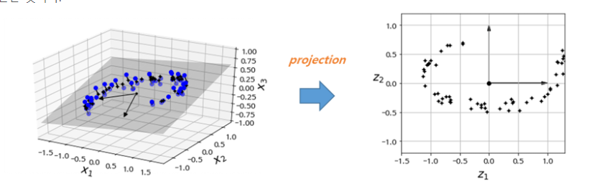
차원 축소의 접근 방법
√
PPTBIZCAM
+
차원 축소의 대표적인 방법은 투영과 매니폴드 방식이 있다.
1.투영
-일반적으로 대부분의 데이터셋에서는 모든 데이터의 특성,즉 차원이 고르게 분포 되어있지 않다. 학습 데이터셋은 고차원 공간에서 저차원 부분 공간에 위치하게 된다. 즉,고차원의 데이터의 특성 중 일부 특성으로 데이터를 표현할 수 있다.
EDA란?
CONTENTS
CONTENTS
CONTENTS
CONTENTS
CONTENTS
CONTENTS

Slide 5
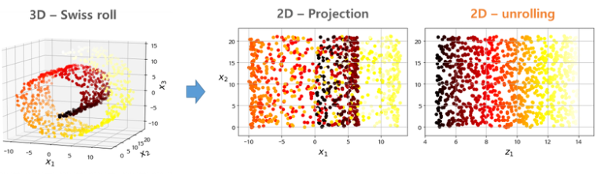
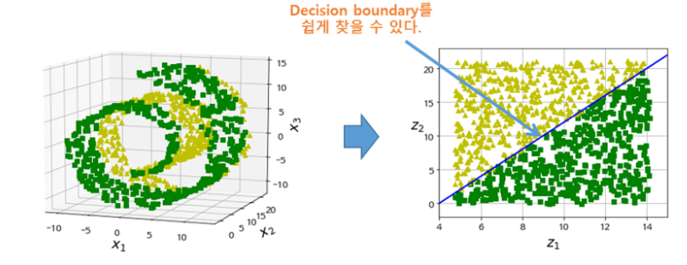
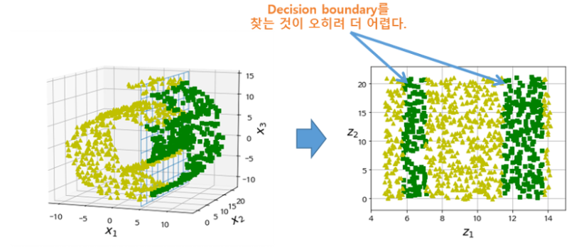
매니폴드
Enjoy your stylish business and campus life with BIZCAM
√
PPTBIZCAM
+
2.매니폴드 학습
-옆의 그림 처럼 고차원 공간에서 휘거나 말린 2D모양이다
-대부분 실제 고차원 데이터셋이 더 낮은 저차원 매니폴드에 가깝게 놓여 있다는 매니폴드 가정 또는 매니폴드 가설에 근거
-매니폴드 가정은 처리해야 할 작업(e.g. 분류나 회귀)이 저차원의 매니폴드 공간에 표현되면 더 간단해질 것이란 가정을 종종 암묵적으로 병행 (항상 유효하지는 않다.)
CONTENTS
CONTENTS
CONTENTS
CONTENTS
CONTENTS
CONTENTS
CONTENTS

Slide 6
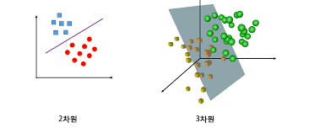
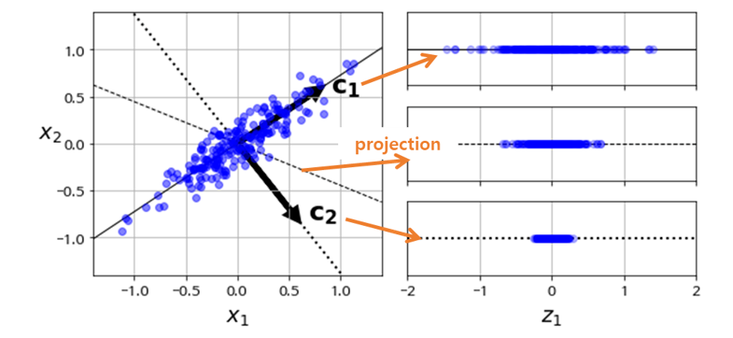
PCA
√
PPTBIZCAM
+
CONTENTS
CONTENTS
CONTENTS
CONTENTS
CONTENTS
CONTENTS
주성분 분석(PCA)은 가장 대표적인 차원 축소 알고리즘이다.
분산이 최대인 초평면을 찾고 그것을 투영시켜서 차원은 낮추는 방법
초평면-각 관찰 값들을 선형 경계로 구별하는 방법,비선형 형태의 데이터에서는 적용할수 없다
CONTENTS
1.학습 데이터셋에서 분산이 최대인 축을 찾는다.
2.이렇게 찾은 첫번째 축과 직교 하면서 분산이 최대인 두 번재 축을 찾는다
3.첫 번재 축과 두 번째 축에 직교하고 분산을 최대한 보존하는 세 번째 축을 찾는다
4.1~3과 같은 방법으로 데이터셋의 차원만큼의 축을 찾는다

Slide 7
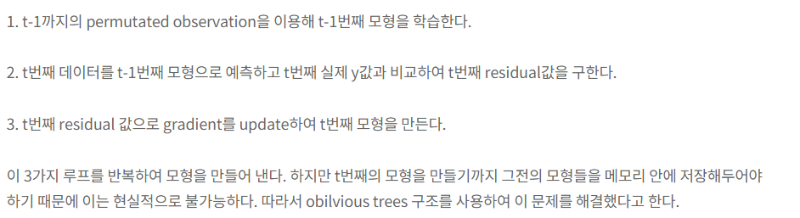
PCA
√
PPTBIZCAM
+
Orderd Boosting
데이터가 무한하다고 했울 때 독립성을 만족하는 데이터가 들어오고 이것을 샘플링해서 각 스탭에 넣어서 새로운 Train에 적용함으로써 변하지 않는 잔차를 얻을수 있다.
Orderd Target Encoding
CONTENTS
CONTENTS
CONTENTS
CONTENTS
CONTENTS
CONTENTS
CONTENTS

